Slide 1
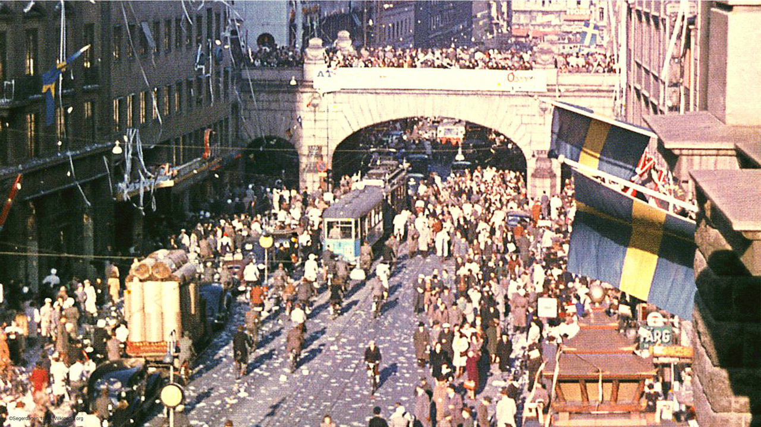
Efterkrigsstiden och det kalla kriget 1945-1991

Slide 2
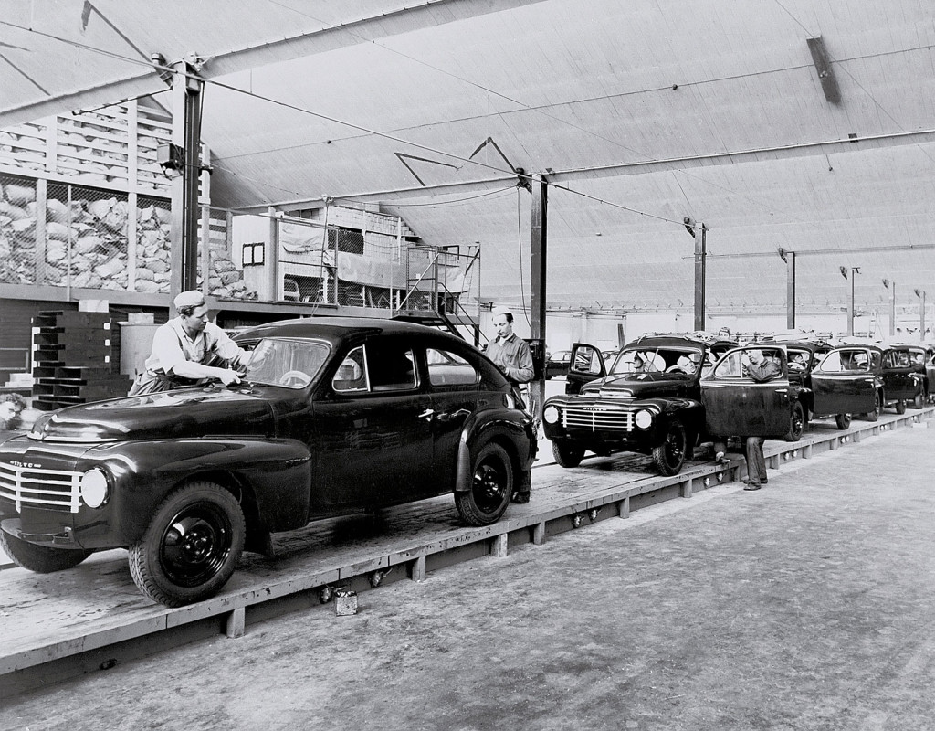
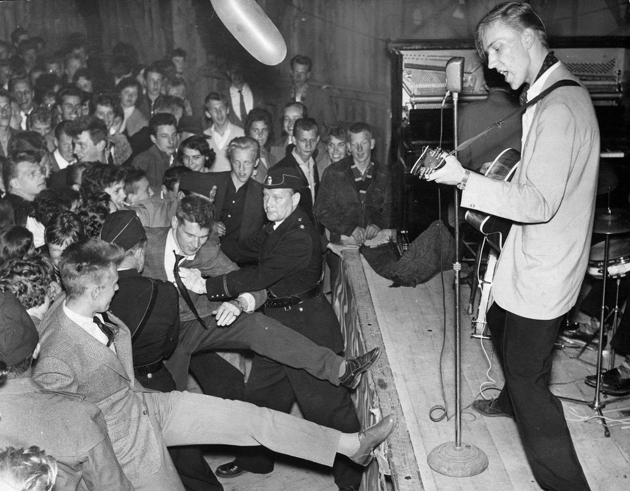
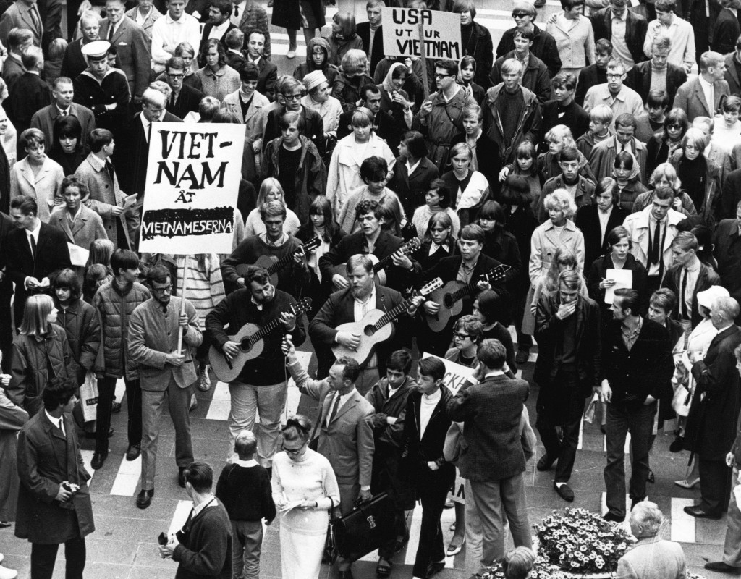
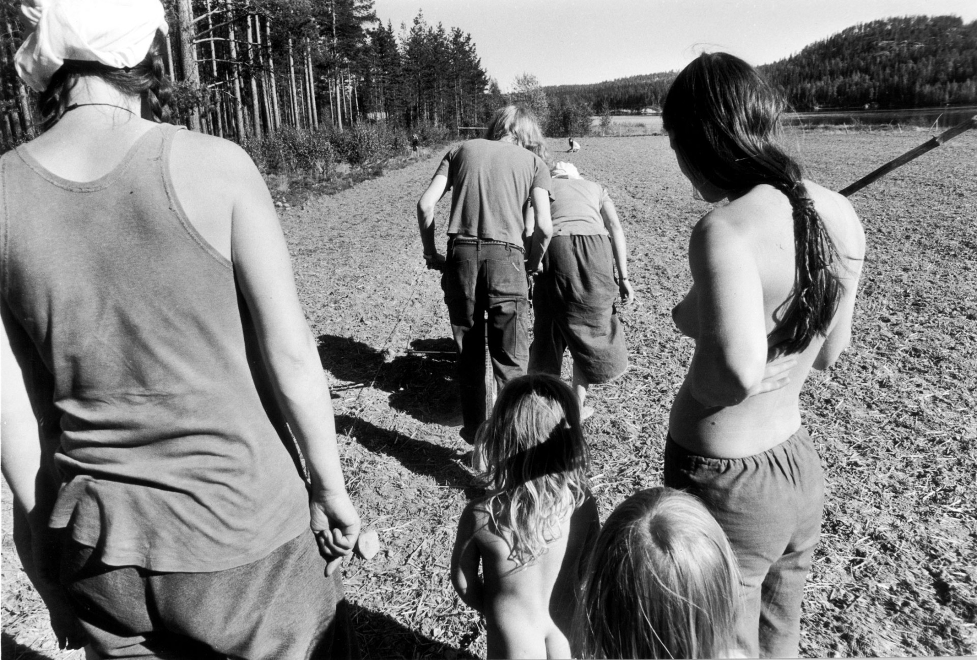
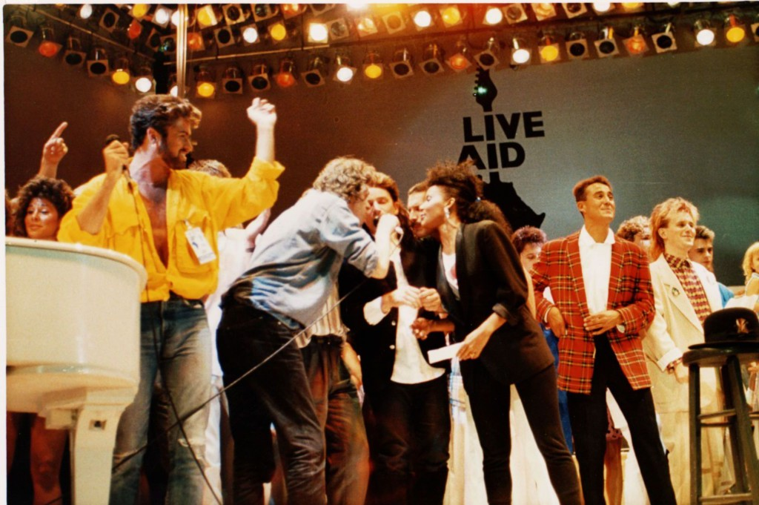
Stora ekonomiska förändringar och ökat välstånd
Lång högkonjunktur efter kriget
Oljekrisen 1973
40-tal 50-tal 60-tal 70-tal 80-tal
Ekonomisk kris och lågkonjunktur

Slide 3
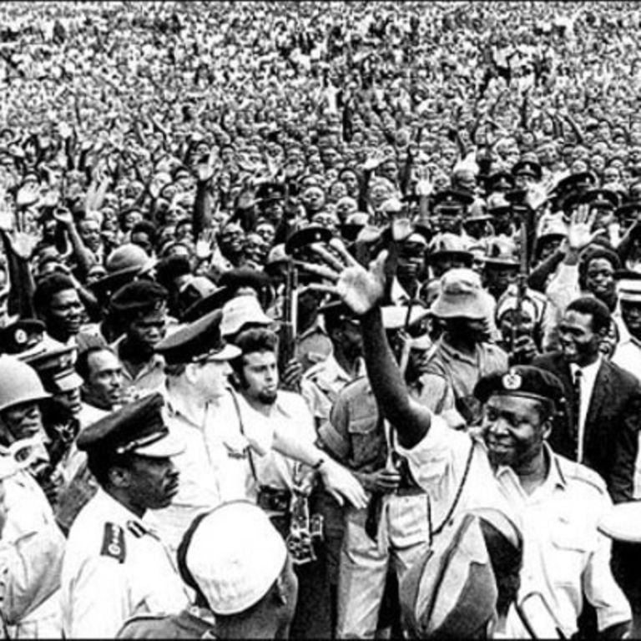
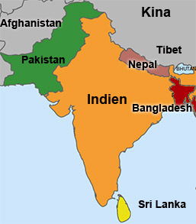
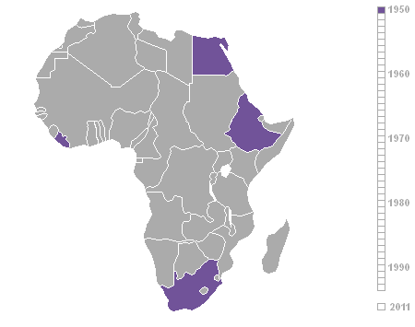
Avkolonialiseringen
Världskrigen och speciellt det andra världskriget underminerade legitimiteten för den europiska överhögheten.
Efter kriget skapades en mängd självständighetsrörelser i Afrika och Asien.

Slide 4
Avkolonialiseringen
Indien blev självständigt från Storbritannien 1947.
Mellan 1946 och 1954 bekämpades den franska kolonialmakten i Vietnam och drevs till slut ut. Mellan 1954 och 1962 pågick det blodiga Algerietkriget som ledde fram till Algeriets självständighet.
De nya självständiga staterna drogs snabbt in i det kalla kriget, oftast på Sovjetunionens sida.

Slide 5
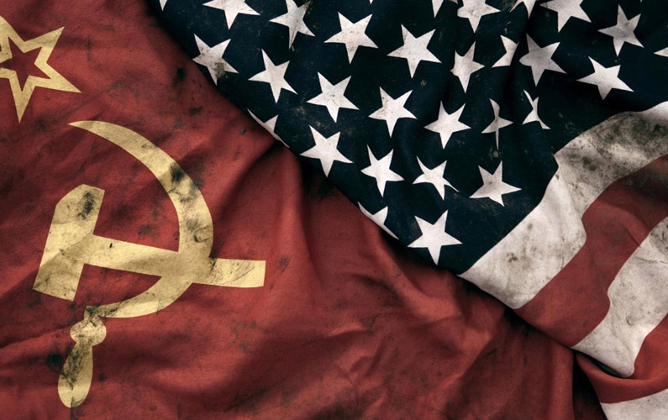
Kalla kriget
1945-1989

Slide 6
Stormakterna under 1900-talets inledning

Slide 7
Stormakterna under första världskriget

Slide 8
Stormakterna under andra världskriget

Slide 9
Stormakterna under efterkrigstiden

Slide 10
Kalla kriget – en konflikt med flera dimensioner
Militärt
Ekonomiskt
Politiskt

Slide 11
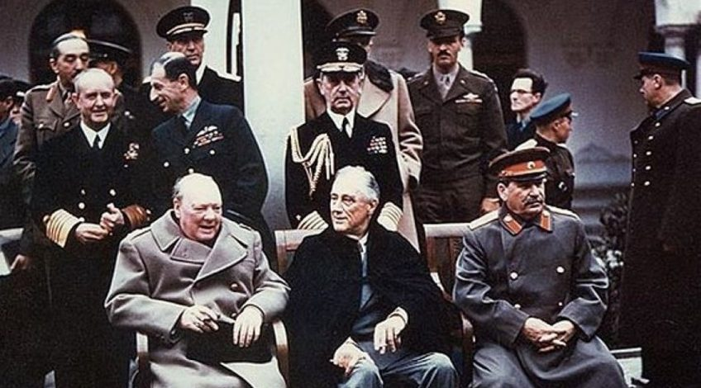
En splittring uppstod redan innan kriget var slut 1945. Man var oense om Tysklands framtid och hur efterkrigseuropa skulle styras.

Slide 12
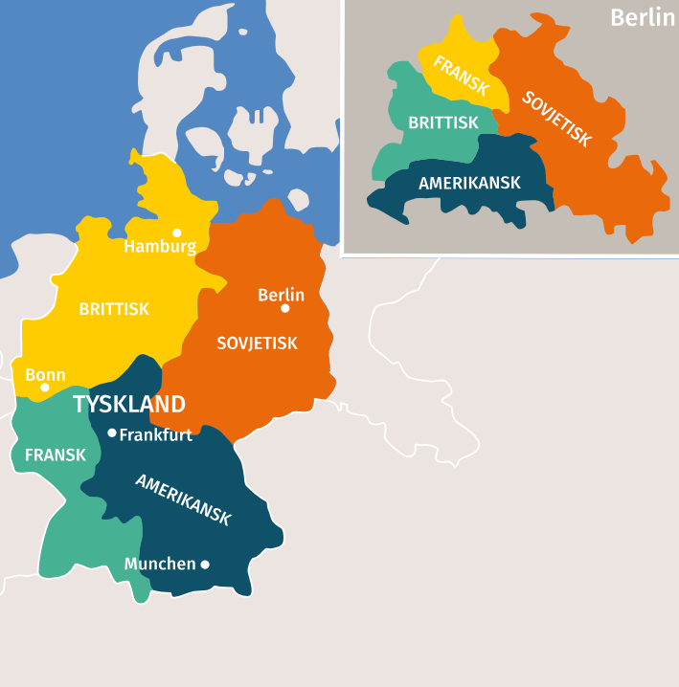
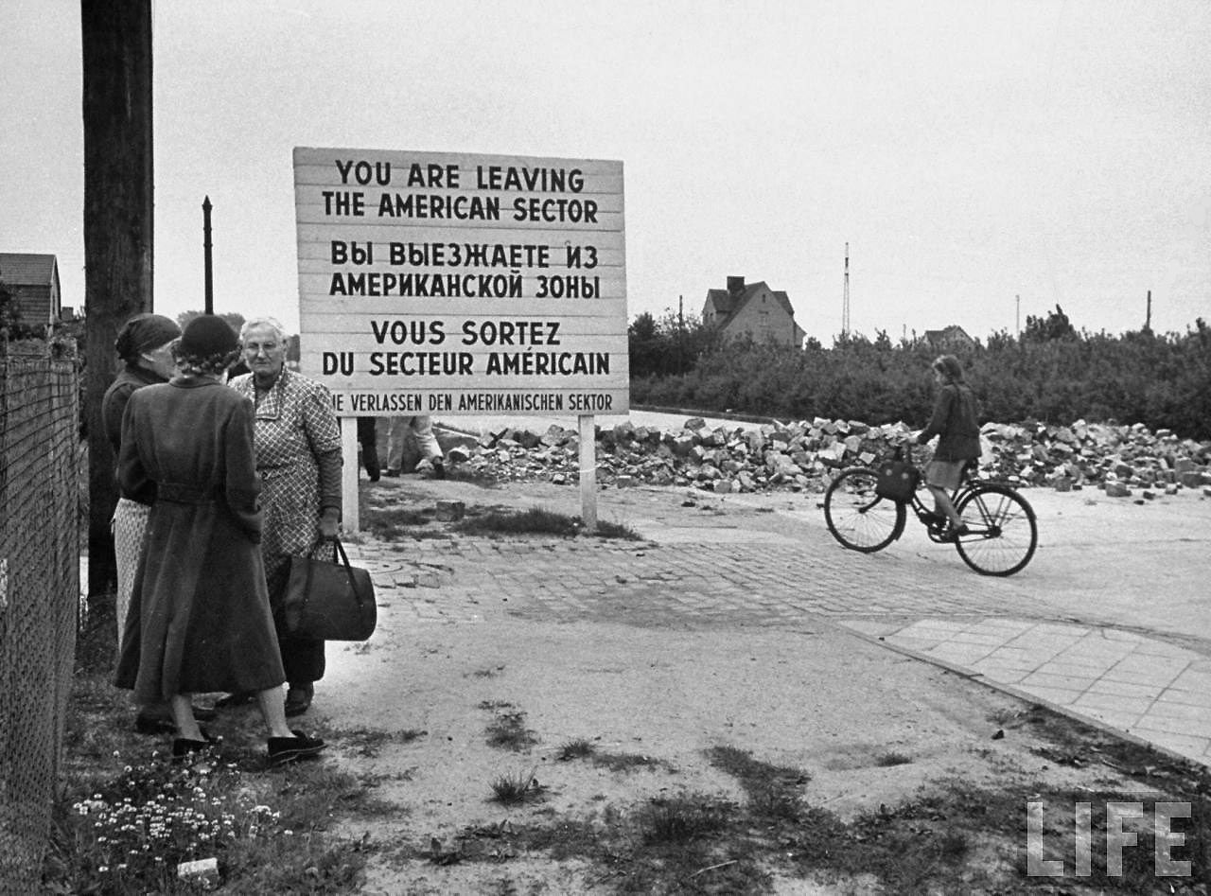
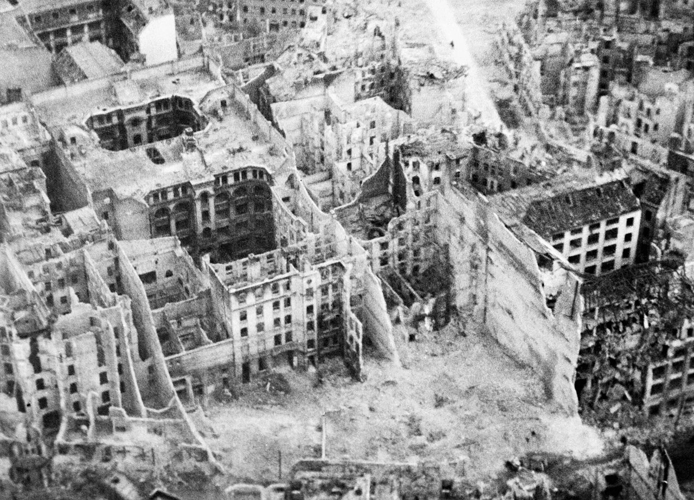

Slide 13
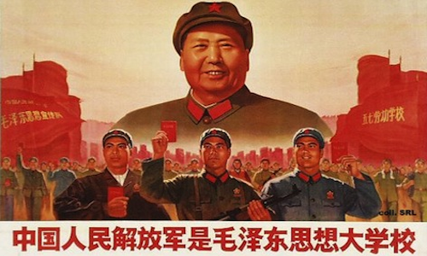
Sovjetunionen agerade offensivt och stödde kommunistiska grupper och blandade sig i demokratiska val i Östeuropa och i Kina tar Mao över kontrollen.
USA svarar med Trumandoktrinen

Slide 14
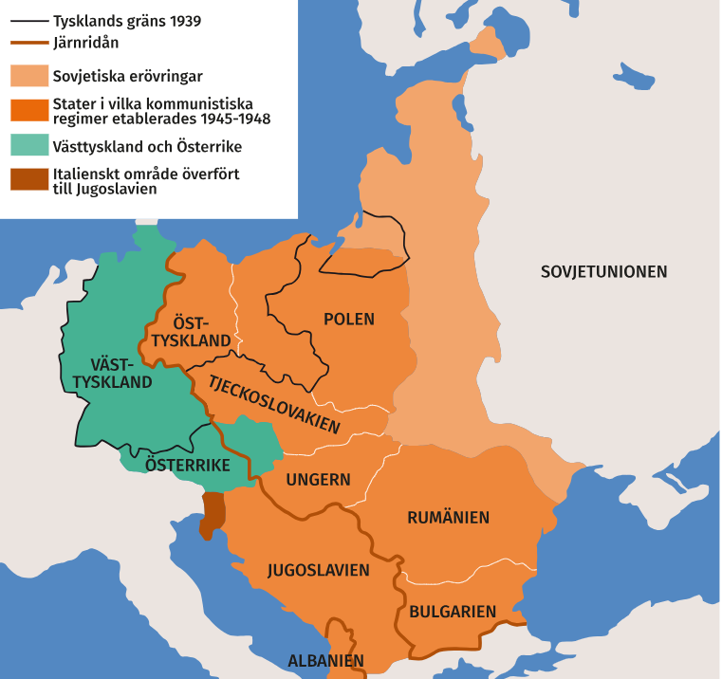

Slide 15
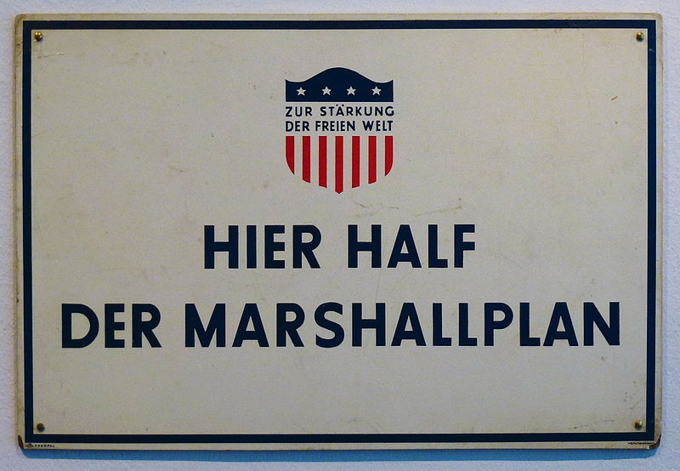
Marshallplanen – ekonomisk hjälp till europeiska stater – förutsatte samarbete
Direkt mål – motverka stagnation
Indirekt mål – skapa en ekonomisk mur mot öst och knyta Västeuropa och USA närmare varandra

Slide 16
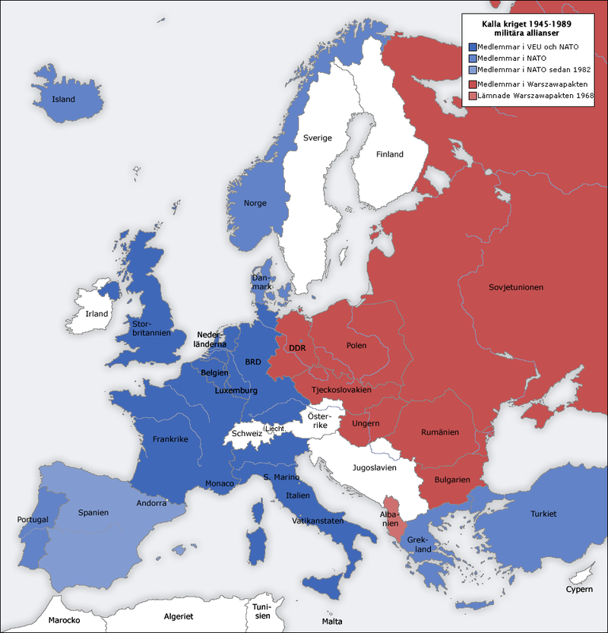
1949 bildas NATO
Stalin knyter då länderna i Östeuropa närmare sig och bildar Warsawapakten

Slide 17
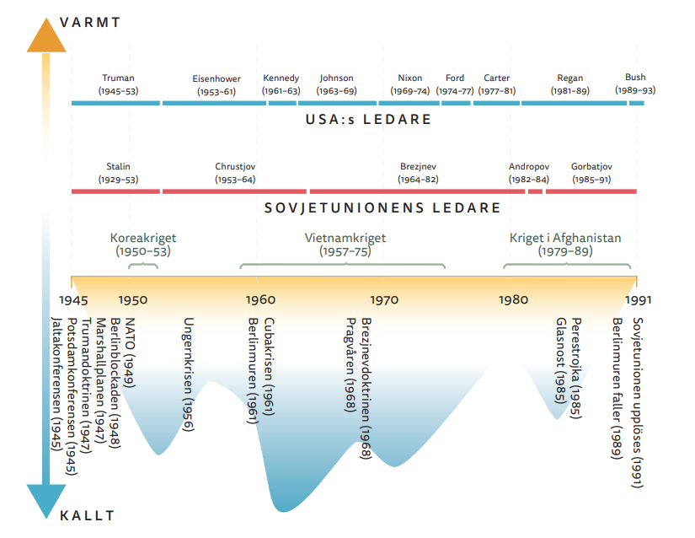

Slide 18
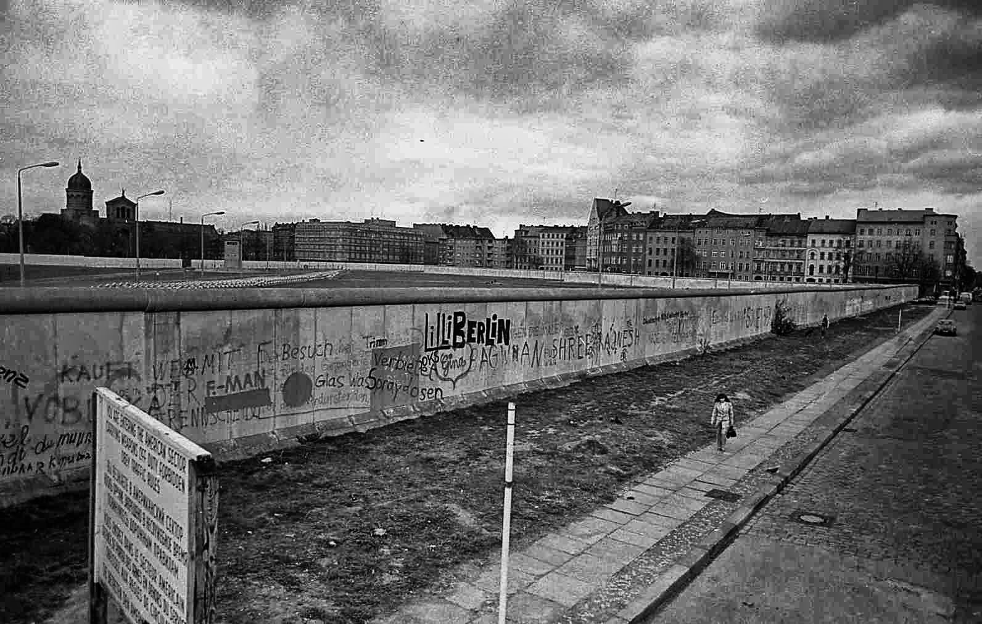
Första riktiga krisen – Koreakriget Nord invaderar Syd med Sovjetunionens hjälp 1950

Slide 19
Första riktiga krisen – Koreakriget Nord invaderar Syd med Sovjetunionens hjälp 1950
1961 Berlinmuren byggs
1962 Kubakrisen
1965 USA går storskaligt in i Vietnamkriget
Kapprustning under 60-talet
1979 invaderar Sovjetunionen Afghanistan, kriget kommer pågå fram till 1989

Slide 20
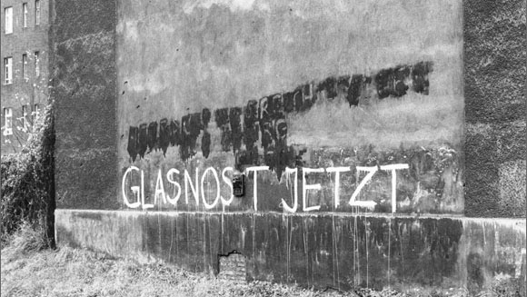
Under 1980-talet får Sovjetunionen problem att hänga med i kapprustningen
Man försöker reformera sitt system med perestrojka (ekonomiska reformer) och glasnost (öppenhet mot omvärlden)
1989 hålls val i Sovjetunionen och runt om i Östeuropa gör folk fredliga revolutioner och kommunismen som system faller samman

Slide 21
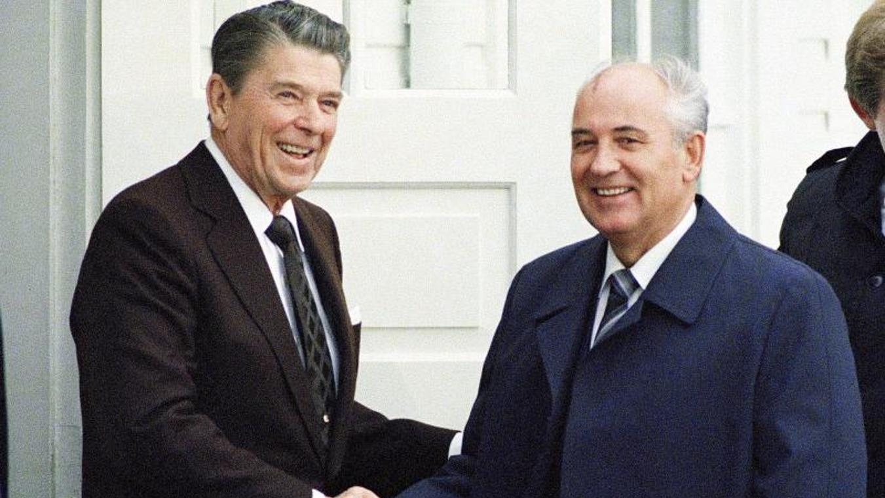

Slide 26
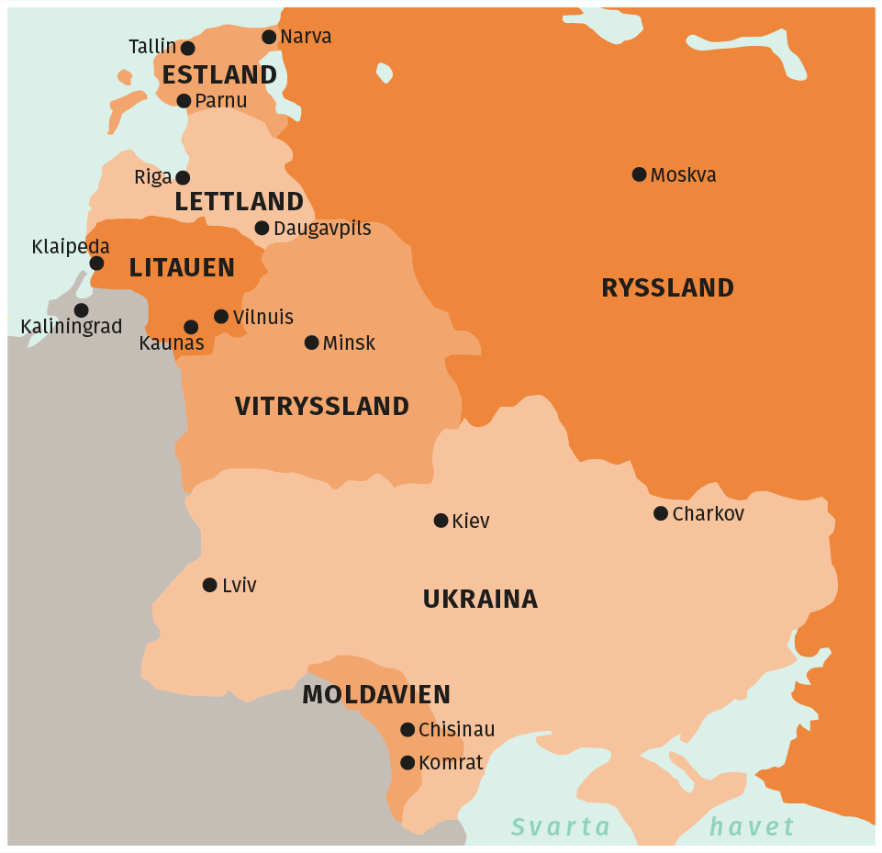
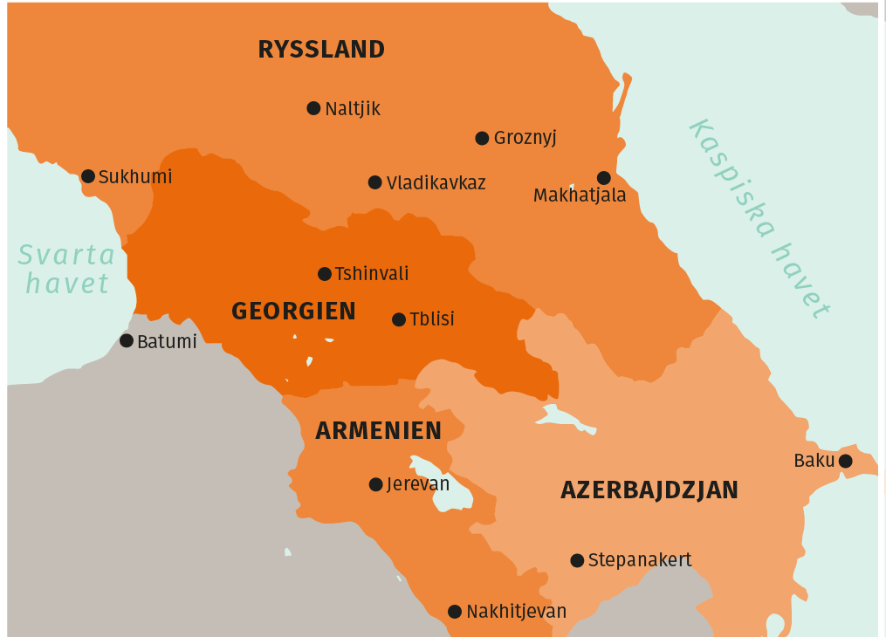
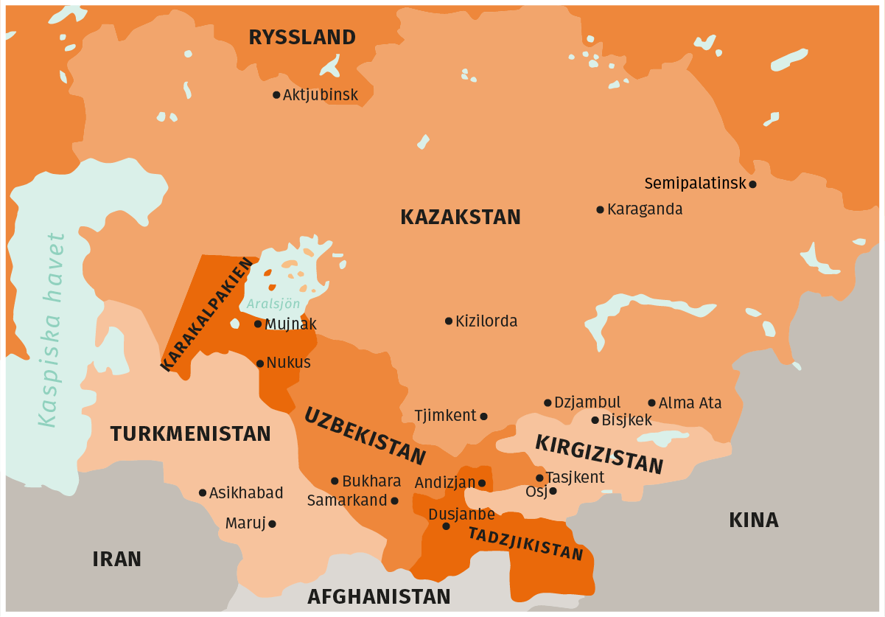

Slide 28
Gruppuppgift - Historiemedvetenhet
Arbeta i basgruppen.
Diskutera
Vilka är de fem viktigaste processerna (händelser eller personer) under 1900-talet enligt er?
Vilka avtryck kan ni se av dessa idag?
Skriv ner era tankar på max 1 sida.
Lämna in i teamet – filer – del 1 - ”Vad betyder 1900-talet?”.
Basgruppsnamn = Filnamn.

